Slide 1
Муниципальное Бюджетное Дошкольное Образовательное Учреждение детский сад № 57
Воспитатели:
Темнова Инга Михайловна
Денисова Наталья Валерьевна

Slide 2
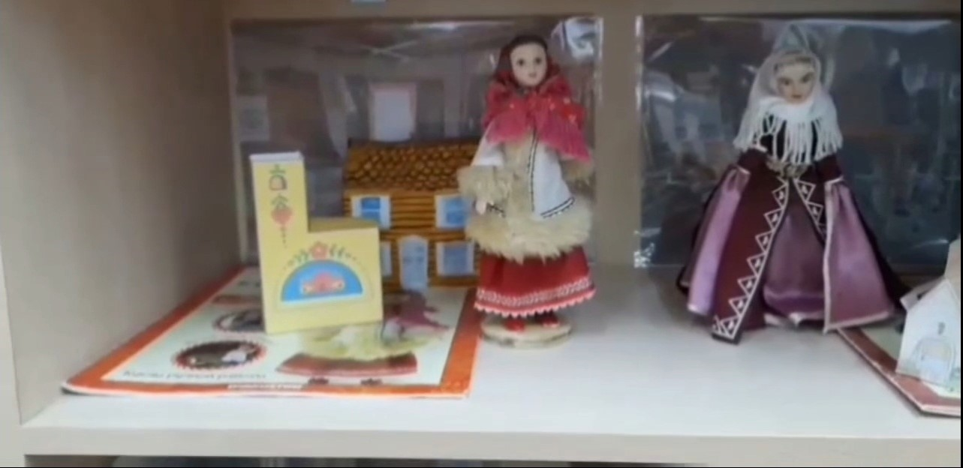
Мини – музей «Куклы в костюмах народов России»

Slide 3
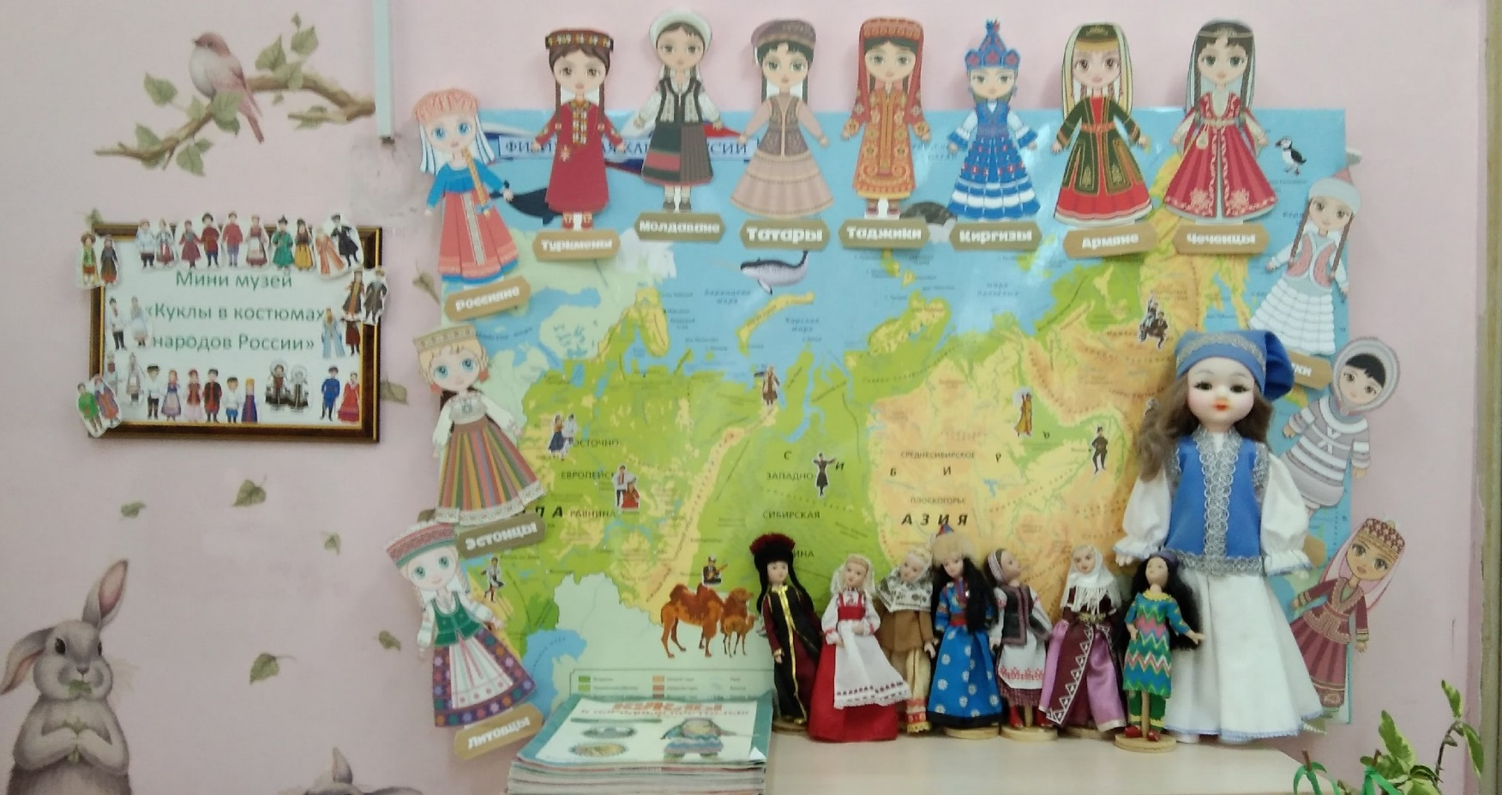
Что же такое музей и зачем он нужен?
Если мы рассмотрим Что-то,
Это Что-то – для чего-то,
Это Что-то из чего-то,
Это Что-то - часть чего-то.
Чем-то было раньше Что-то,
Чем-то будет это Что-то.
Есть противники у Что-то,
Много есть друзей у Что-то.
Всё нейтральное у Что-то
Делает своё чего-то.
Что-то ты теперь возьми
И в музее рассмотри.

Slide 4
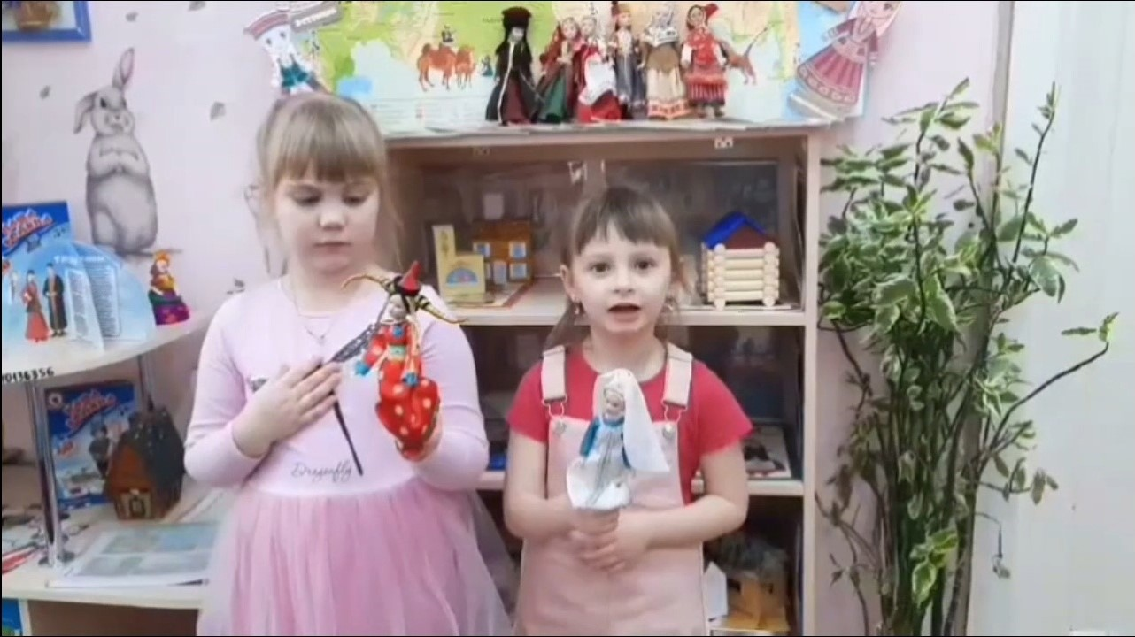
сентябрь
«Музей -что это?» (виртуальная экскурсия)
Беседа о правилах поведения в музее.
«Осенины»
Куклу в руки мы берем
И играть мы ей начнем.
Только нежно, не хватай
И смотри не поломай.
Рассказать тебе могу,
Я о доме, где живу.
Ведь пришли из разных мест.
В каждом месте сказки есть.
Есть и игры для ребят.
Показать их буду рад.

Slide 5
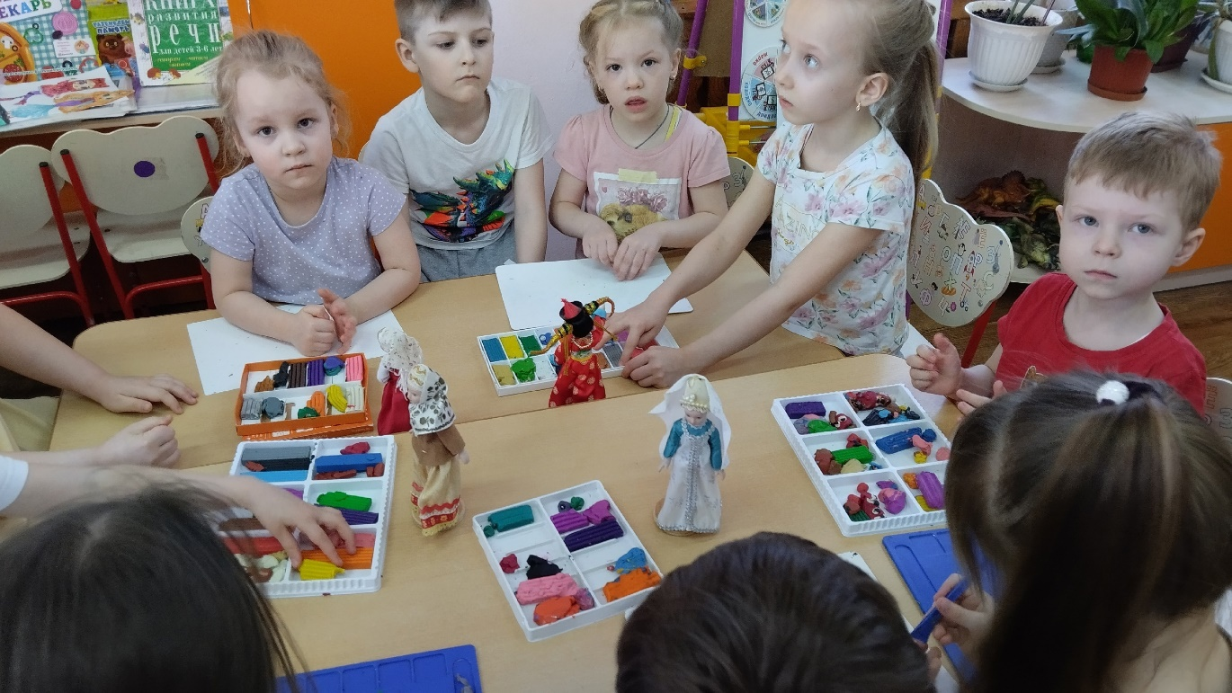
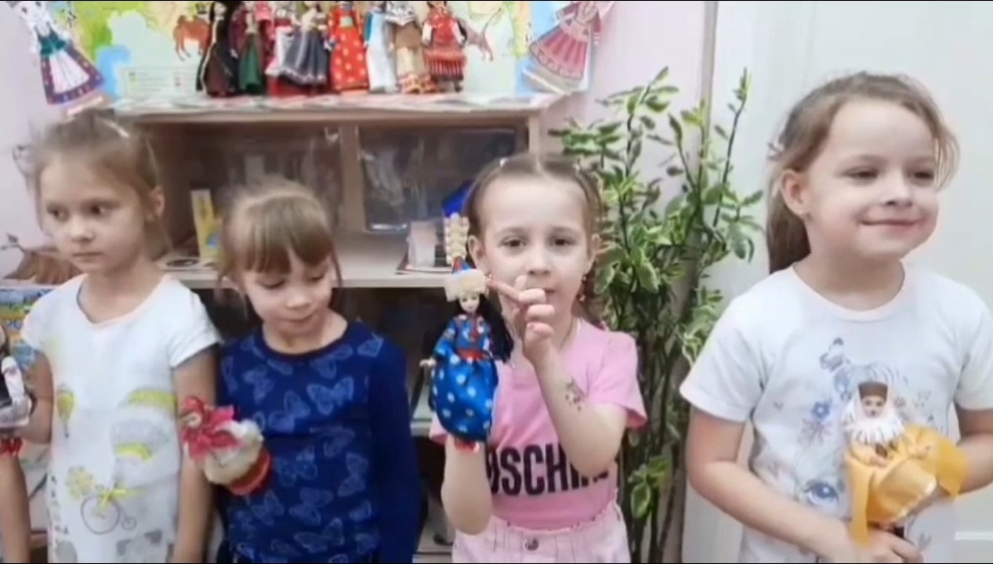
октябрь
С/р игра «Мы в музей ходили»
Лепка «Красавица в русском костюме»
Презентация музея сотрудникам и детям.
Показ р.н.с. «Зимовье зверей»
Костюм народный вам представить рады.
Нет уникальней на земле наряда,
Чем сотканный руками мастерицы
Века назад в бревенчатой светлице.

Slide 6
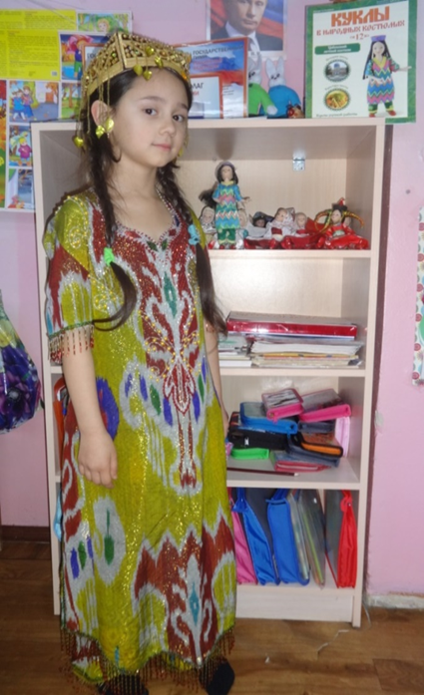
ноябрь
Путешествие в прошлое одежды.
Чтение К.Д. Ушинского «как рубашка в поле выросла»
Рисование с детьми на тему «Народный костюм»
Свободная деятельность
«Во что играли здесь…» (игры с куклами)
Деталей в нем ненужных не бывает!
Присмотришься – любая сообщает
О человеке незнакомо сразу
Откуда родом и какого класса.

Slide 7
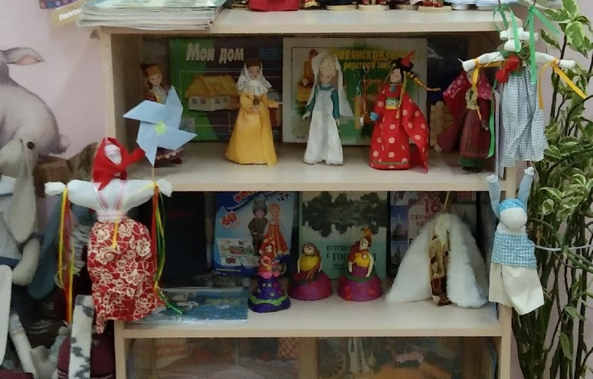
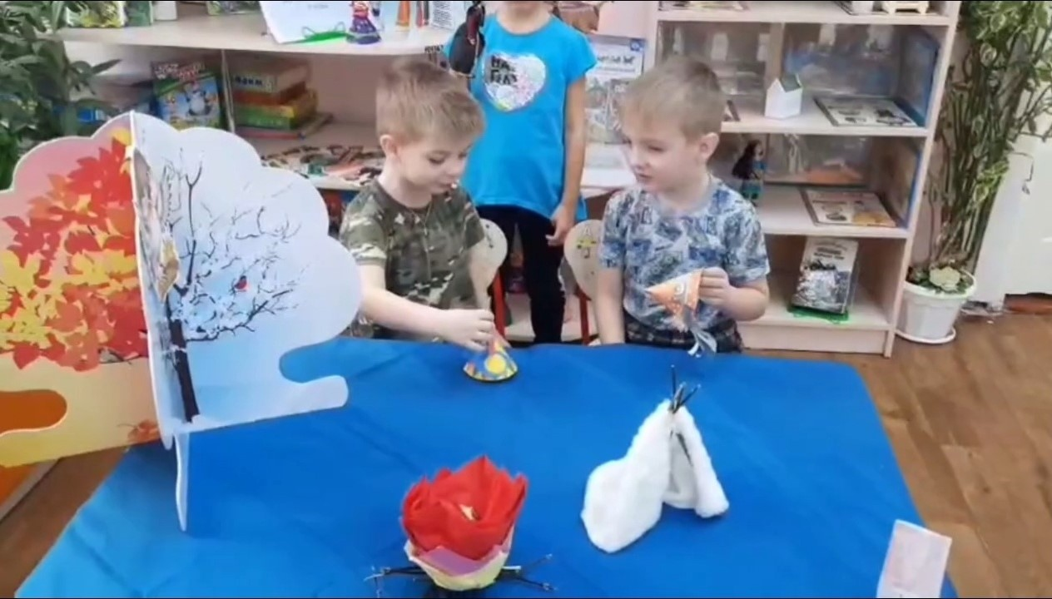
декабрь
Народная игрушка «Кукла самоделка»
Аппликация «Собери костюм»
Показ калмыцкой народной сказки
«Веселый воробей»
На праздник нарядиться все старались:
Из сундуков огромных доставались
Для девиц разноцветные урбусы,
Кокошники, сороки, серьги, бусы.

Slide 8
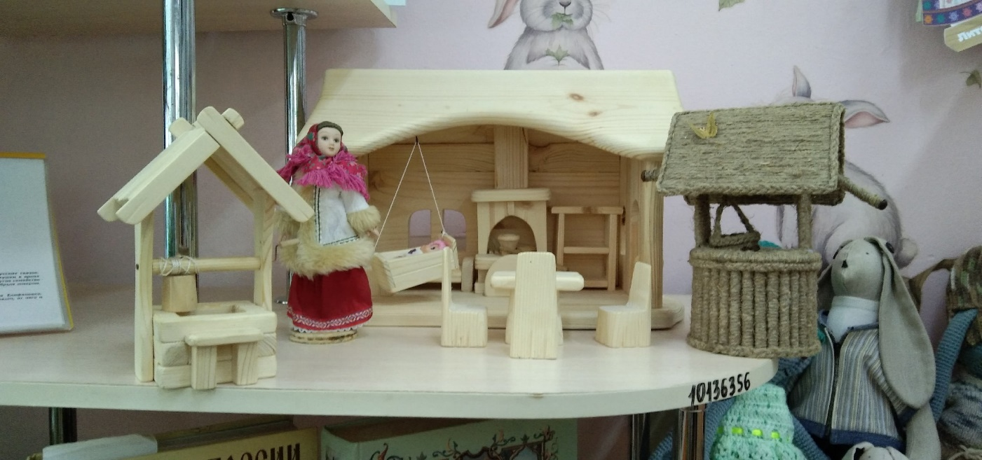
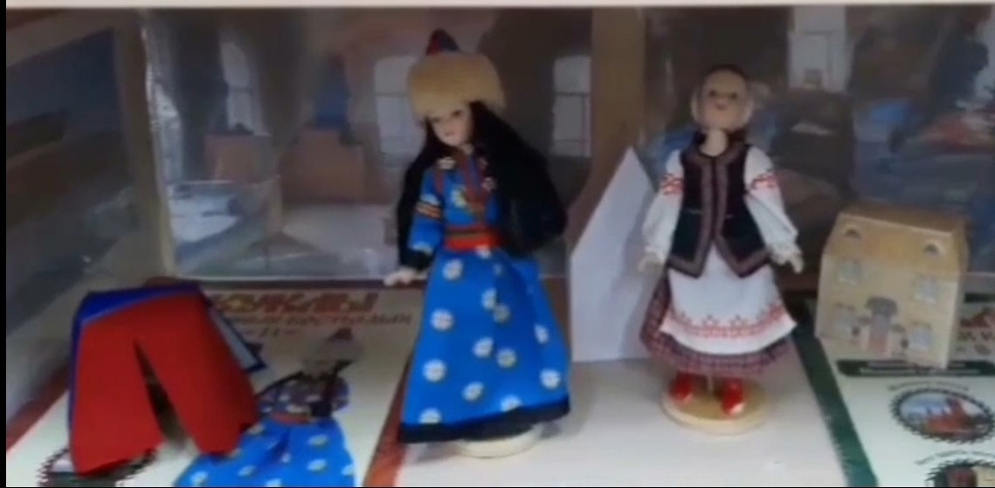
январь
Тематические посиделки «Обыгрывание традиций и обрядов в праздниках народов России»
Показ чувашской народной сказки «Бедный Илюш»
Знакомство с жилищем народов России.
Ручной труд «Дом, в котором я живу» (изготовление домов разных народов)

Slide 9
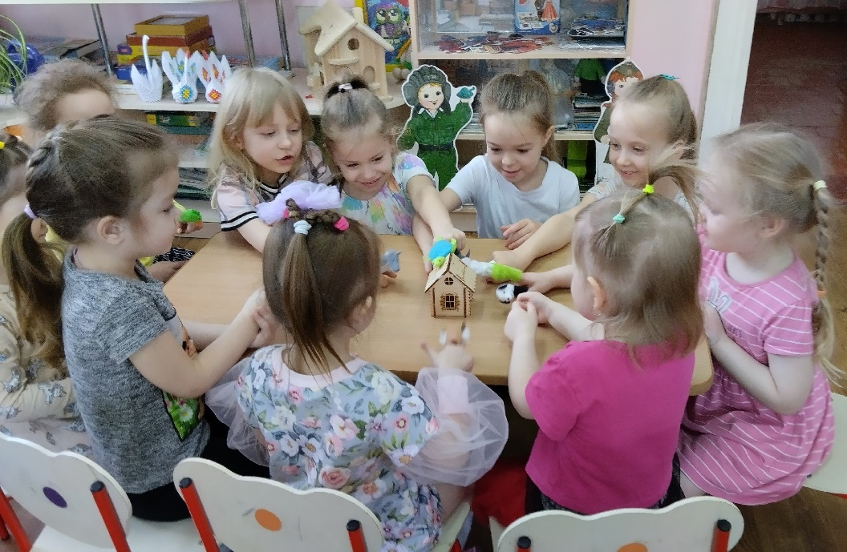
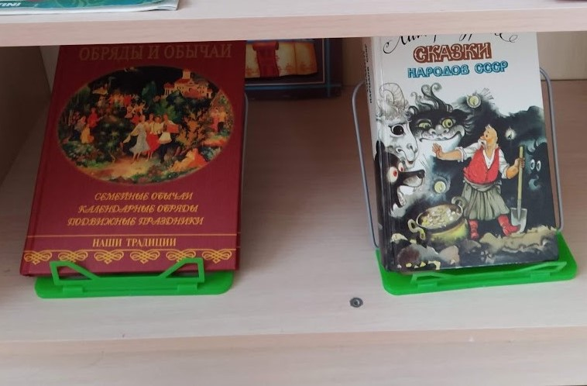
февраль
Развлечение «подвижные игры разных народов»
Чтение нанайской народной сказки «Айога»
Д/и «Где чей дом?» (найти дом для куклы)

Slide 10
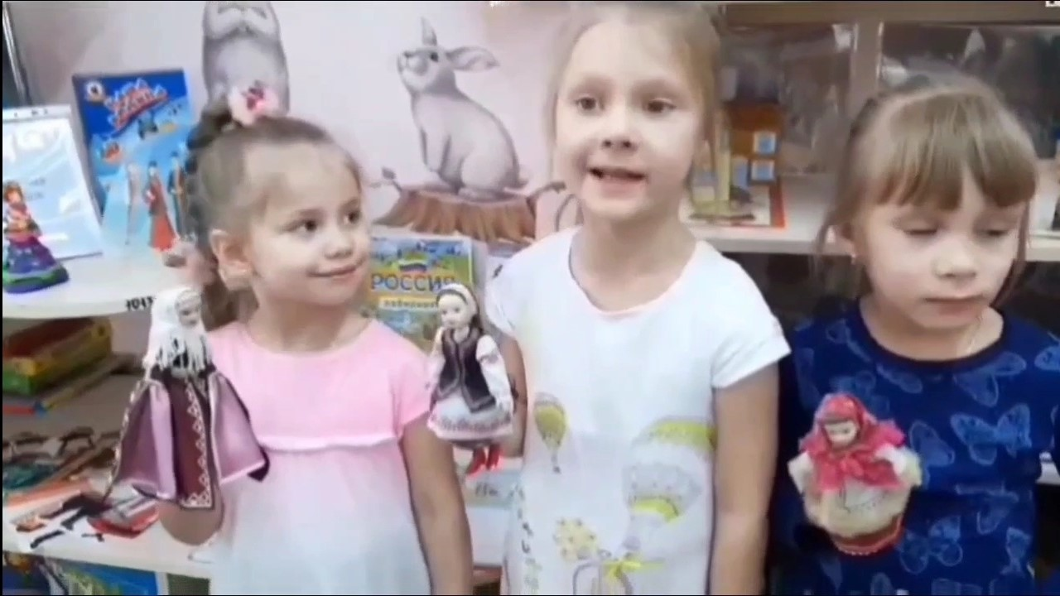
март
Показ нанайской народной сказки «Айога»
Рисование «Подбери узор»
Чтение сказок народов России
Конкурс чтецов (стихи народов России)
Из Черкесии пришла
Я нарядная друзья.
Платье в пол, разрез на нем,
Чтоб удобней мне ходить.
И на лошади верхом
По горам мне колесить.
А нагрудник мой расшит
Золотыми петлями.
Потому и выгляжу
Очень я кокетливо.

Slide 11
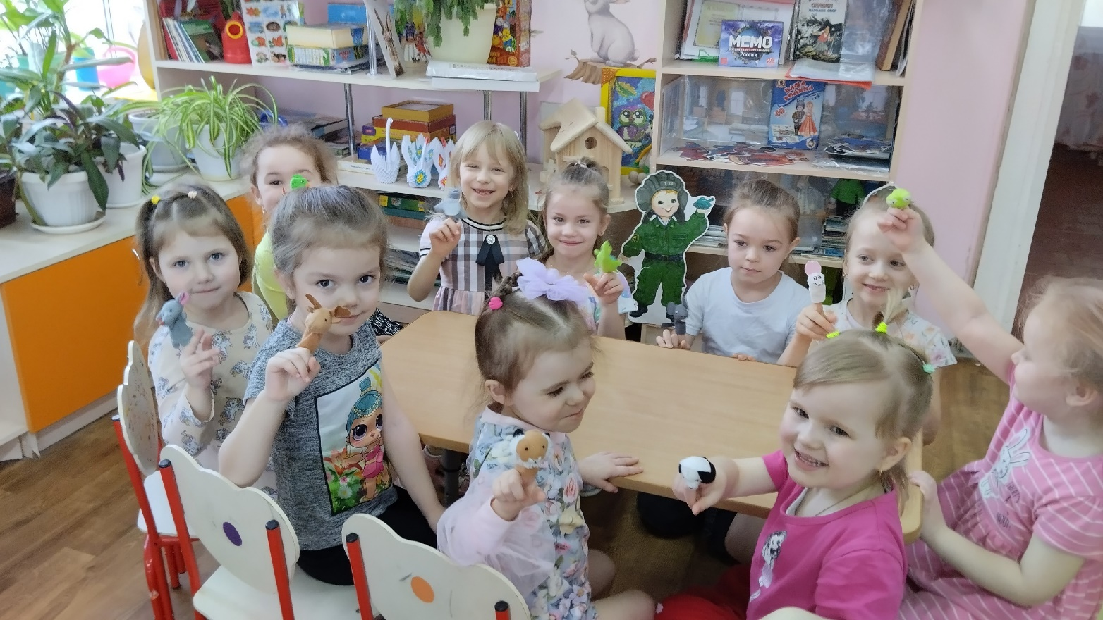
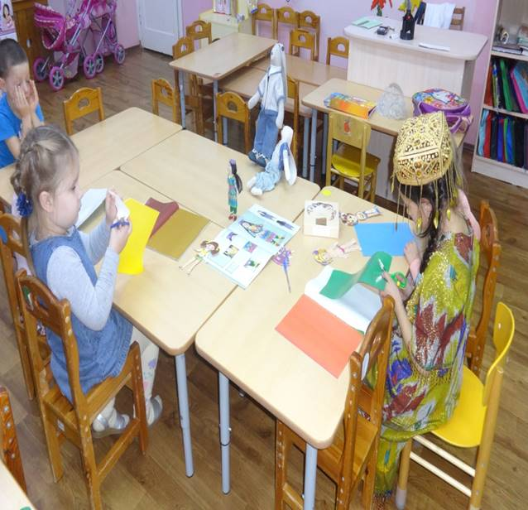
апрель
Музыкальная гостиная (куклы знакомят детей с песнями)
Изготовление традиционных головных уборов
Показ адыгейской народной сказки «За зло плати добром»

Slide 12
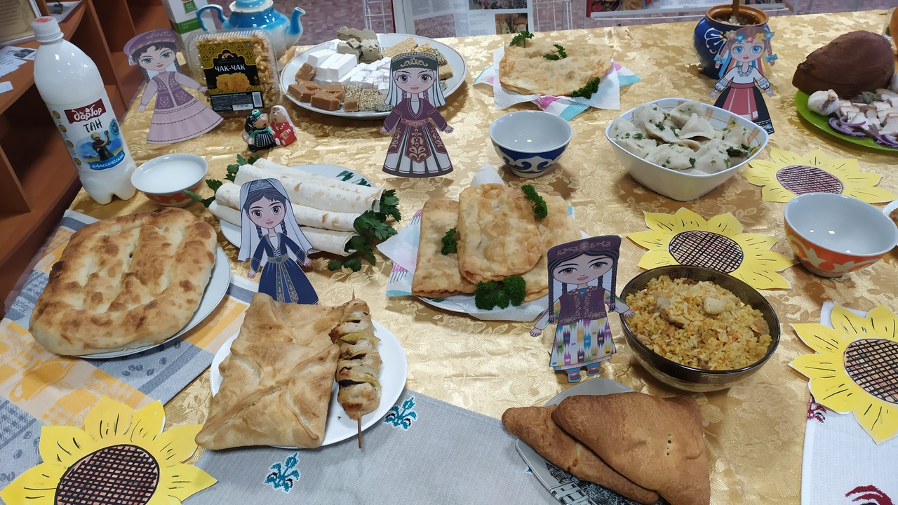
май
Развлечение с родителями «Кухня народов России»

Slide 13
Приходите в гости к нам!

